Slide 1
コンセプト↓
一人一FUNの時代
…自分が心から楽しいと感じ、愛情をかけられるコトやモノ
その喜び（FUN）エネルギーが製品やサービスに乗り
それを必要としている人々と
物理的キョリやコミュニティの枠を超え
バーチャルに繋がり合える時代が本格的に到来しました
時代は、一億総商人であり、一億総エンターテイナー
自分の喜び（製品やサービス）と相手の喜び（お礼やお金）が交換される世界では
地位や年齢、立場は一切関係ありません
誰もが自分の個性のママで輝くことができます
ただし、自分が自分で自分の魅力・気質を十分に認め、磨き上げることが重要です

Slide 2
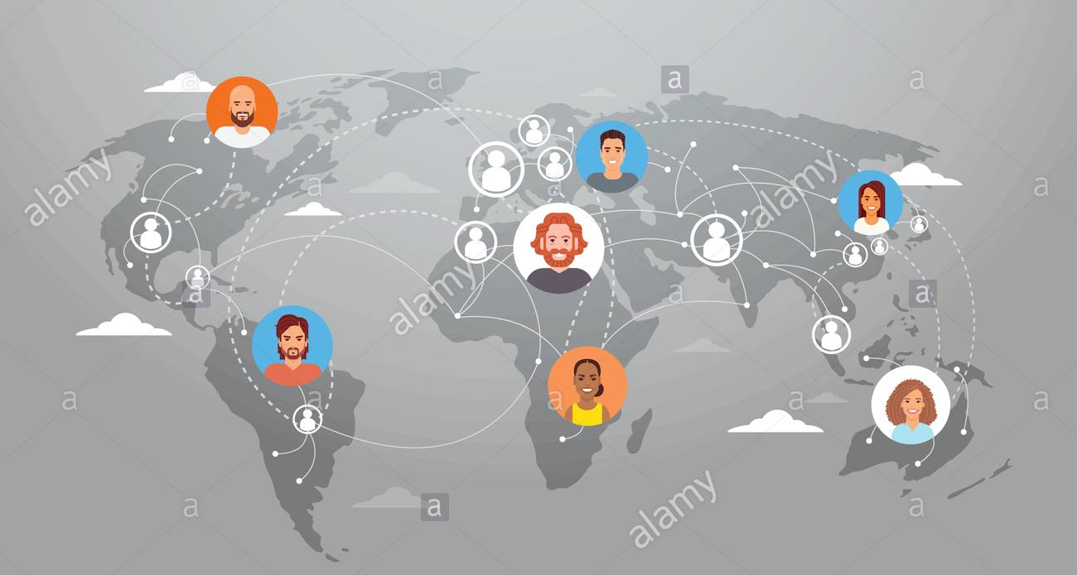
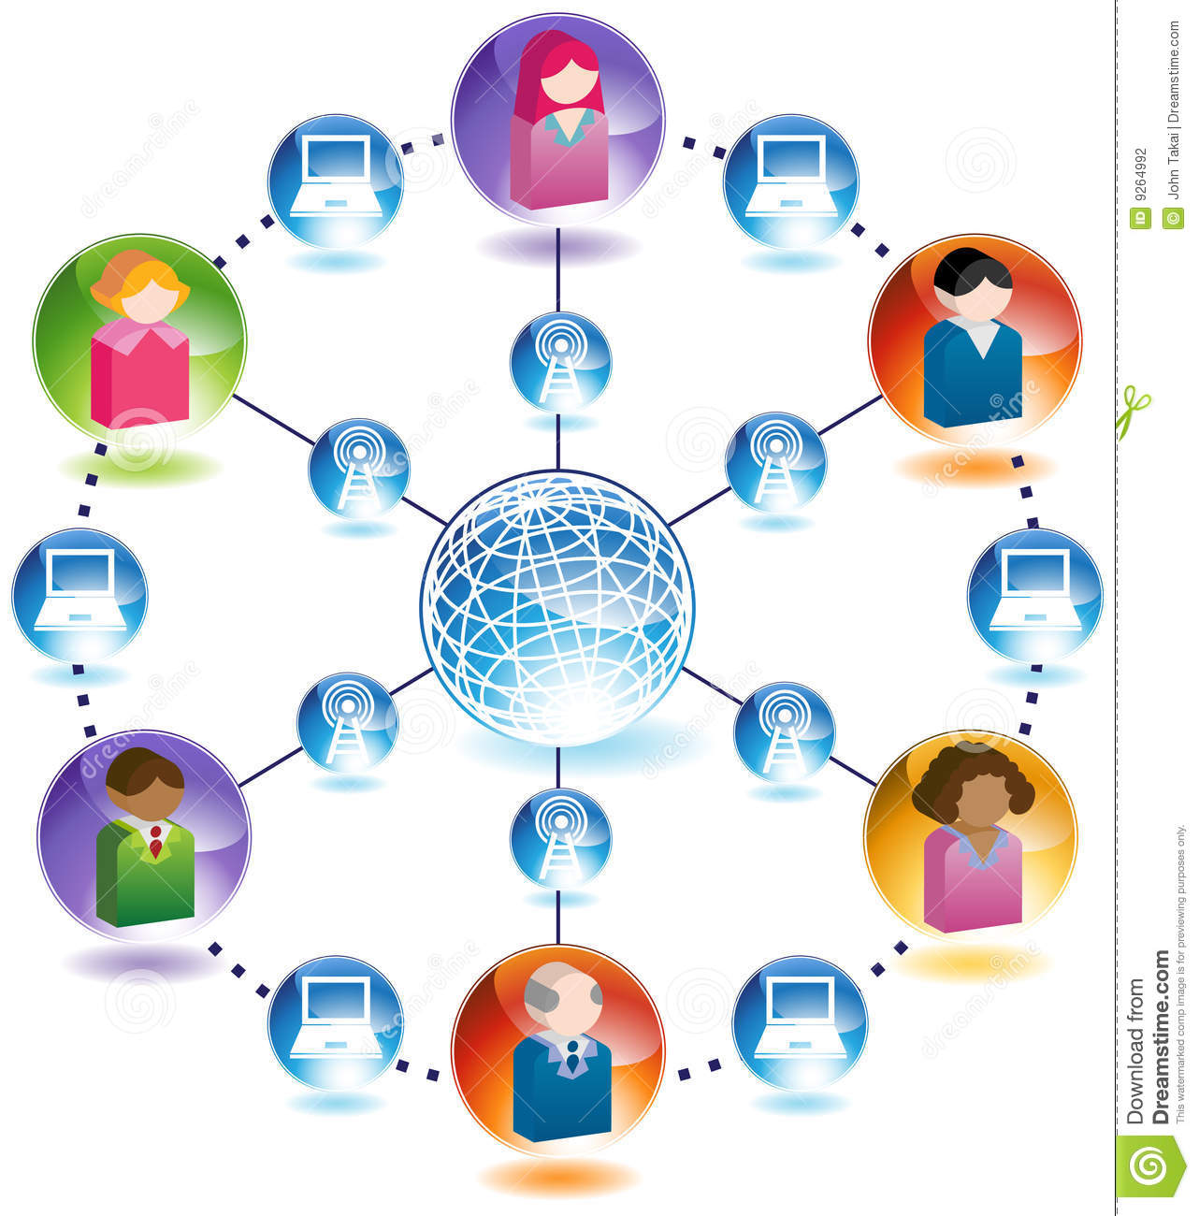
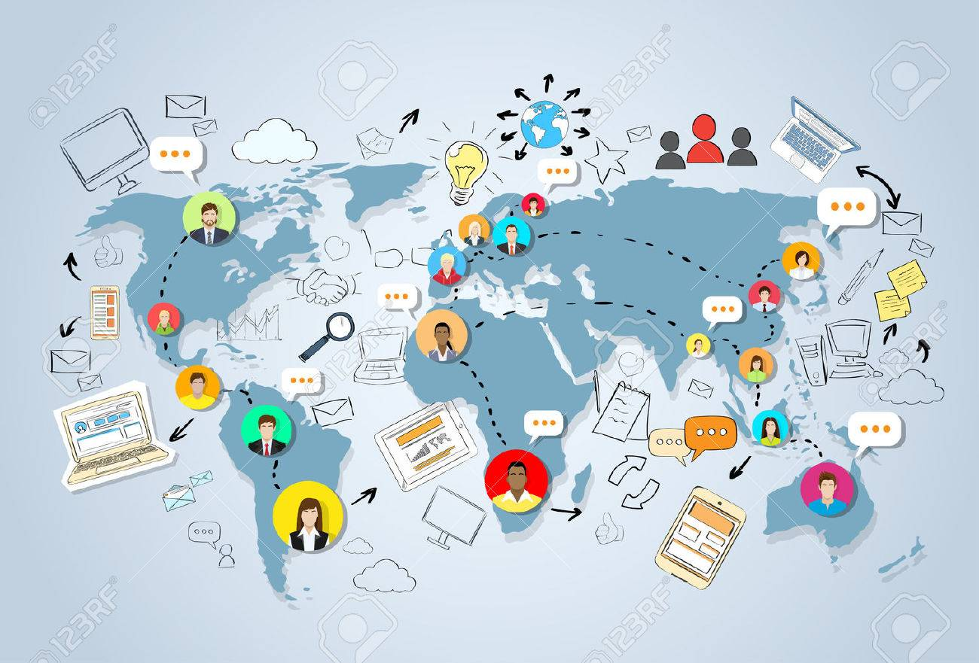
イラストイメージ・与件
①
・地球や大陸など、広い世界をベースに、距離やコミュニティの境なく、人々が繋がっている風景を出したいです
・なるべく沢山の人の顔（すべて女性）が欲しいですが、①や③のようにアイコンも交えながら沢山感を出すのもアリかも
②
③

Slide 3
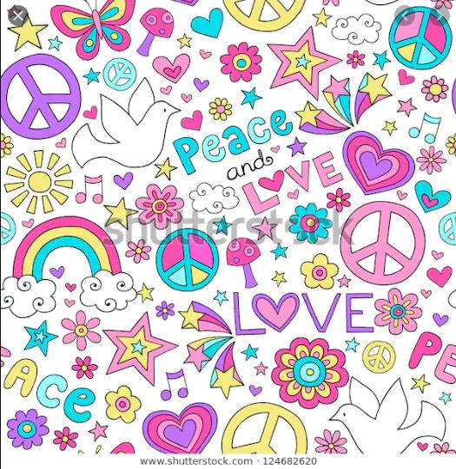
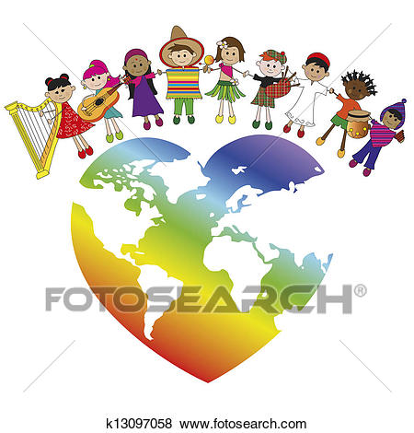
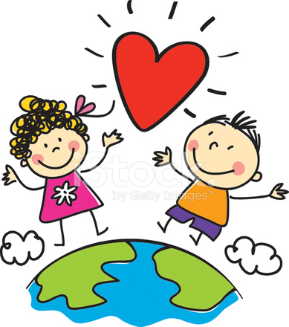
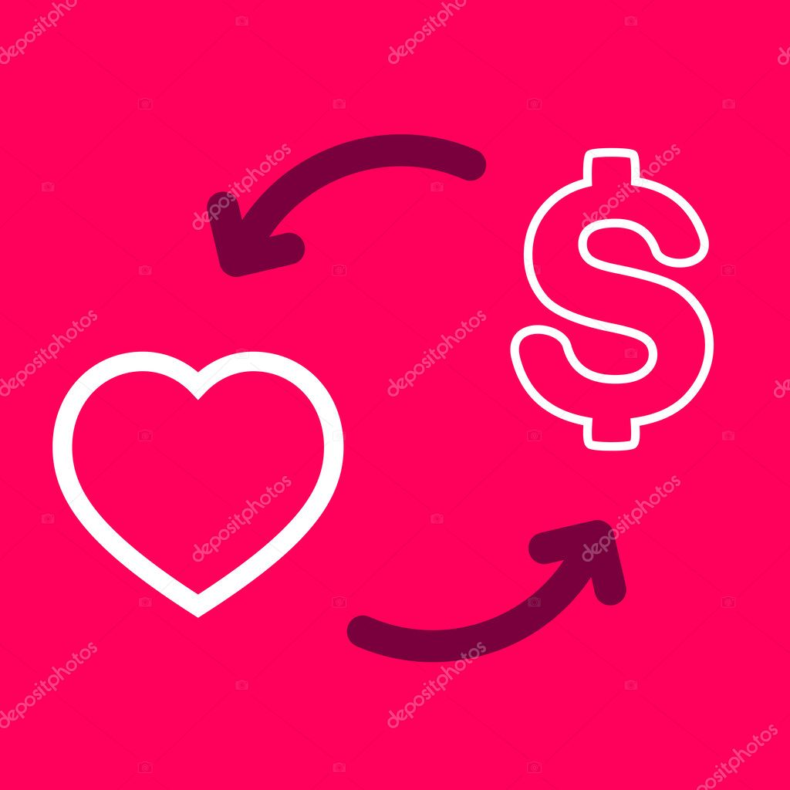
イラストイメージ
①
②
・①は人がそれぞれの特技を持っている参考イメージです。ある人はアクセサリー作り、ある人は歌を歌う、人の話を聞いてコンサルする、室内エクササイズを教えるなど。物販でも無形のサービスでも◎
・②～④のように、売り手も買い手もお金ではなく、そこに愛や喜び（FUN）があること、を表現する描写を散りばめたいです。
③
④

